Slide 1
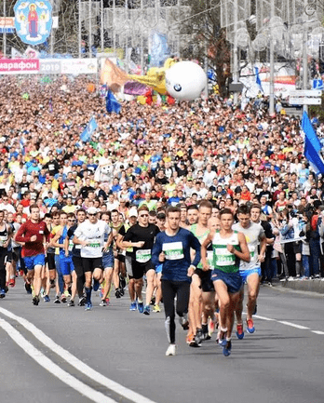

ЗДОРОВАЯ НАЦИЯ
КАК ОСНОВА РАЗВИТИЯ БЕЛАРУСИ
Единый день
информирования населения
май 2025 г.

Slide 2

МЕДИЦИНСКАЯ СИСТЕМА БЕЛАРУСИ (2024 ГОД)
МЕДИЦИНСКАЯ ИНФРАСТРУКТУРА
553 больницы
1 394 поликлиники и амбулатории
69 783 койки краткосрочного пребывания
МЕДИЦИНСКИЕ КАДРЫ
41 467 практикующих врачей
111 448 средних медработников
Обеспеченность данными категориями работников выше, чем в Швейцарии, Болгарии, Литве, Нидерландах, Австрии и Исландии
ДОСТУПНОСТЬ МЕДИЦИНЫ
гражданам обеспечен 100% доступ к медуслугам

Slide 3

МОДЕРНИЗАЦИЯ МЕДИЦИНСКОЙ ИНФРАСТРУКТУРЫ
(2025 ГОД)
Строительные работы проводятся на 166 объектах в рамках Госпрограммы «Здоровье народа и демографическая безопасность»
КЛЮЧЕВЫЕ ПРОЕКТЫ:
Реконструкция РНПЦ детской онкологии, иммунологии и гематологии
Реконструкция Республиканской клинической больницы медицинской реабилитации
Обновление медучреждений в Брестской, Витебской и Гродненской областях

Slide 4
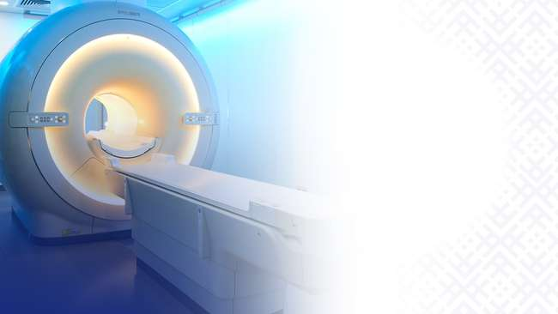
ПЛАНОВОЕ ОСНАЩЕНИЕ ВЫСОКОТЕХНОЛОГИЧНЫМ ОБОРУДОВАНИЕМ ВСЕХ ТЕРРИТОРИЙ
НА СЕГОДНЯШНИЙ ДЕНЬ ПАРК ВЫСОКОТЕХНОЛОГИЧНОГО ОБОРУДОВАНИЯ СОСТАВЛЯЕТ 311 ЕДИНИЦ
Компьютерные
томографы - 170
Магнитно-резонансные томографы - 64
Ангиографы - 52
Линейные ускорители - 25
На 2025 год запланировано
оснащение учреждений здравоохранения еще
114 единицами высокотехнологичного медицинского оборудования.

Slide 5

БЕЛОРУССКАЯ ФАРМАЦЕВТИКА
В 2024 ГОДУ
1 800
наименований лекарственных средств
Зарегистрировано
67 новых препаратов
50% рынка - доля отечественных лекарств в стоимостном выражении (самый высокий показатель в сравнении с сопредельными странами)
более 760
препаратов
производится холдингом

Slide 6
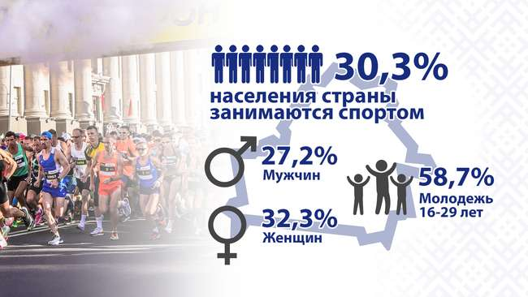

Slide 7
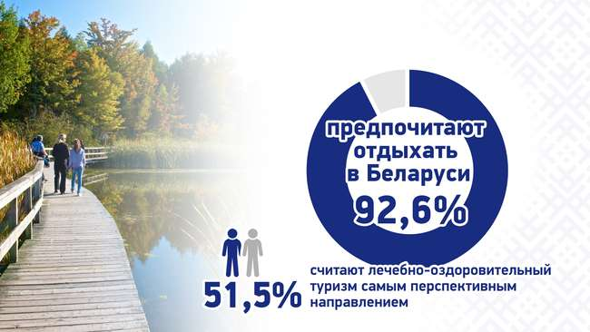
ТУРИСТИЧЕСКИЕ ПРЕДПОЧТЕНИЯ БЕЛОРУСОВ (2024 Г.)

Slide 8
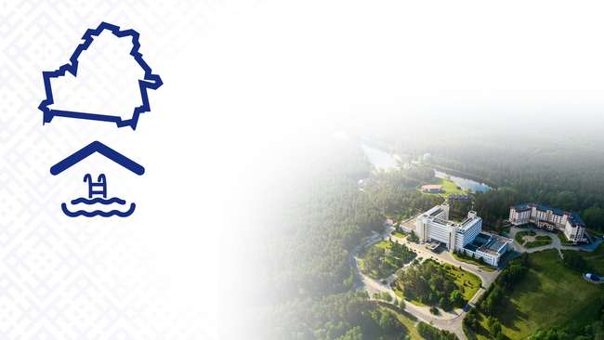
Лечебно-оздоровительный комплекс Беларуси представлен санаторно-курортными и оздоровительными организациями
Санаторно-курортный комплекс Беларуси состоит из 287 организаций оздоровления
97 санаторно-курортных организаций
на 27,7 тыс. мест
190 оздоровительных организаций
на 33,3 тыс. мест

Slide 9

В 2024 году бесплатными или удешевленными путевками были обеспечены более 807 тыс. человек
Около половины всего детского населения Республики Беларусь (более 728 тыс. детей) в 2024 году были охвачены лечебно-оздоровительными услугами

Slide 10

ОБЩЕРЕСПУБЛИКАНСКАЯ АКЦИЯ «ДАЙ ЛЕСУ НОВАЕ ЖЫЦЦЁ»,
начало которой было положено в 2024 году Президентом Республики Беларусь А.Г.Лукашенко, уже второй год объединяет всех неравнодушных граждан, помогающих лесхозам восстановить белорусские леса
В 2025 году
восстановлено более 24 тыс. га
лесных насаждений
высажено около 40 млн саженцев
В текущем году мероприятие проходило под эгидой Года благоустройства и
80-летия Победы советского народа
в Великой Отечественной войне

Slide 11
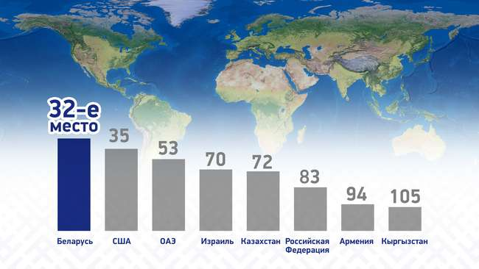
В МИРОВОМ РЕЙТИНГЕ ПО ИНДЕКСУ ЭКОЛОГИЧЕСКОЙ ЭФФЕКТИВНОСТИ
(EPI, ENVIRONMENTAL PERFORMANCE INDEX)
Беларусь поднялась на 32-е место из 180 стран мира (2024 год)

Slide 12

ВОДНЫЕ РЕСУРСЫ БЕЛАРУСИ
Насчитывается свыше 20 тыс. водотоков и 10 тыс. озер,
6 тыс. прудов
и 87 водохранилищ.
Общая площадь водных объектов – 4,6 тыс. км² (2,2% территории). Запасы воды – 61,2 млрд м³ (подземные – 2,3 млрд м³, поверхностные – 58,9 млрд м³).
Используется незначительная их часть.
соответствует среднеевропейскому уровню

Slide 13

“
Обеспечить мегаполис почти в два миллиона человек артезианской водой – это величайший подвиг нашего поколения. Мало кто, да вообще я не знаю таких государств, которые бы с заботой о людях подошли к этому вопросу... Это большое дело.
“
Президент Республики Беларусь А.Г.Лукашенко.
Участие в торжественном пуске артезианской воды из подземных источников для обеспечения водоснабжения г.Минска,
15 января 2025 г.

Slide 14
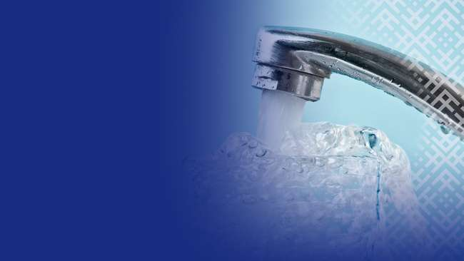
ОБЕСПЕЧЕНИЕ КАЧЕСТВЕННОЙ ПИТЬЕВОЙ ВОДОЙ В БЕЛАРУСИ
С 2016 года реализованы масштабные проекты по улучшению водоснабжения
Построено 1 432 станции обезжелезивания
Пробурено 71 скважина
91 населенный пункт переподключен к централизованным системам
ИТОГИ 2024 ГОДА
ПЛАНЫ НА 2025 ГОД
99,2% населения
(8,4 млн человек) обеспечены качественной питьевой водой
Строительство дополнительных 250 станций обезжелезивания (преимущественно в малых населенных пунктах)

Slide 15

САМООЦЕНКА ЗДОРОВЬЯ БЕЛОРУСАМИ (2025 г.)
По данным Белстата ко Всемирному дню здоровья
93,5%
жителей старше 16 лет оценивают здоровье как хорошее или удовлетворительное
93,8%
93,3%

Slide 16
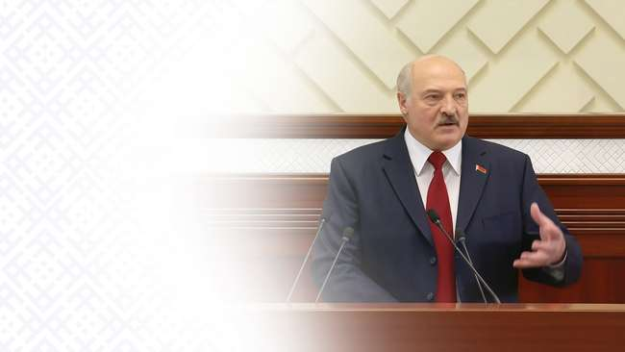
“
Здоровье нации –
это забота не только медиков, но и каждого из нас. Без физической активности, занятий спортом не будет здоровых детей, людей, здоровой нации в целом.
“
Президент Республики Беларусь А.Г.Лукашенко

Slide 17

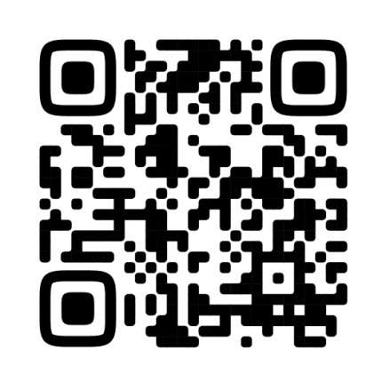
Статистический обзор ко Всемирному дню здоровья

